Slide 1


POLINA CHAPLANOVA DESIGN
СТУДИЯ ДИЗАЙНА ИНТЕРЬЕРА
КНИГА
ПРИВИЛЕГИЙ

Slide 2



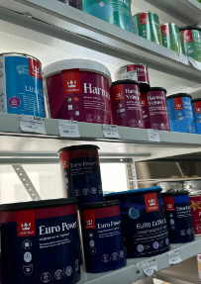

+7 (901) 554-64-75
https://vk.com/pliitka4you
Направление: плитка,
краски, декоративные покрытия
СКИДАКА 5% ПО ПРОМОКОДУ
POLINA CHAPLANOVA
Огромный выбор плитки керамогранита, краски. Большой шоу-рум в г. Раменское. Работают МО, Москва, города России.

Slide 3


+7 (495) 154-24-76
https://divan.ru
Направление: мягкая мебель,
шкафы, столы, стулья, стеллажи
СКИДАКА 5% ПО ПРОМОКОДУ
chaplanova
Дизайнерская мебель. Огромный выбор.
Большое количество шоу-румов Москве.

Slide 4


+7 (926) 451-79-24
https://lustrypremium.ru
Направление: освещение
СКИДАКА 5% ПО ПРОМОКОДУ
POLINA CHAPLANOVA
БЕСПЛАТНО расчет освещения
БЕСПЛАТНО выезд специалиста
Огромный выбор света
Несколько шоу-румов по МО и Москве. Есть в г. Раменское.

Slide 5


+7 (800) 775-74-87
https://basicdecor.ru
Направление: мебель, свет,
декор, сантехника
СКИДАКА 10% ПО ПРОМОКОДУ
CHAPLANOVA_ALL10-10%
кроме освещения
СКИДАКА 10% ПО ПРОМОКОДУ
CHAPLANOVA - -10%
на освещение
BasicDecor - крупнейший интерьерный магазин в выборе товаров для дома. Москва и 97 городов, в том числе и Раменское.

Slide 6

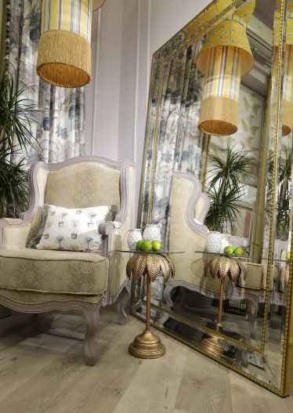
+7 (926) 828-32-38
https://design-zhuk.ru/
Направление: текстиль, ковры обои, лепнина, краски
СКИДАКА 5% ПО ПРОМОКОДУ
POLINA CHAPLANOVA
КРАСИВЫЙ и большой ШОУ-РУМ В РАМЕНСКОМ.
Большой выбор образцов текстиля, лепнины.
Премиум качество, премиум материалы.
Работают по всем городам.

Slide 7

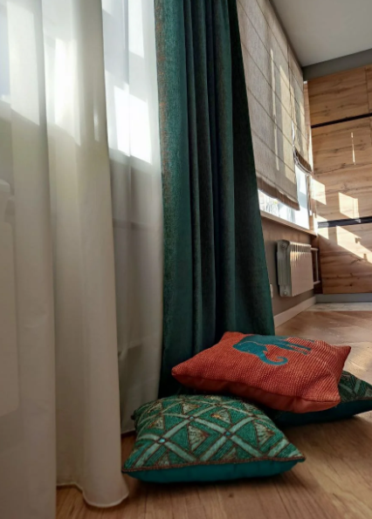
+7 (906) 000-04-50
www.enhome.shop
Направление: текстиль
СКИДАКА 5% ПО ПРОМОКОДУ
POLINA CHAPLANOVA
Большой выбор образцов текстиля в Раменском.
Готовые комплекты штор, постельное белье, скатерти с пропиткой, чехлы для уличной мебели.
Работают Москва и МО.

Slide 8

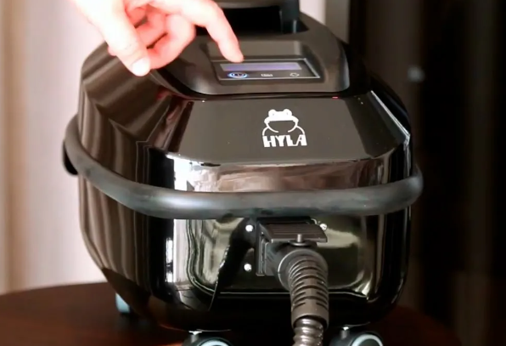
+7 (901) 593-96-78
https://promo.hyla.ru/
Направление: экомашина-
пылесос
5000 бонусных баллов по ПРОМОКОДУ
1759
Аренда экомашины на день Москва и МО.
Экомашина HYLA– создает целебный воздух, даже когда вы проводите уборку.

Slide 9


+7 (977) 160-53-79
http://delaemporyadok.tilda.ws/
Направление: организация пространства, переезд
СКИДАКА 5% ПО ПРОМОКОДУ
POLINA CHAPLANOVA DEDIGN
Решение проблем с беспорядком и неорганизованности.
Система хранения вещей.
Организация рабочего пространства.
Работа МО Раменское, Жуковский, Люберцы. Москва.

Slide 10


+7 (980) 145-21-84
https://vk.com/id517103902
Направление: клининг, все виды уборки
СКИДАКА 5% ПО ПРОМОКОДУ
POLINA CHAPLANOVA DEDIGN
Уборка квартир, домов, офисов, уборка после ремонта.
Работа Раменское, Жуковский, Люберцы.

Slide 11

POLINA CHAPLANOVA DESIGN
СТУДИЯ ДИЗАЙНА ИНТЕРЬЕРА
Не нашли, что искали?
Напишите Нам и мы обязательно найдем ВАМ подходящего поставщика!
Контакты для связи:
+7 (903) 792 34 98
polinachaplanova@bk.ru
Соц.сети ВK,Instagram:
@polina_chaplanova_design Сайт: https:// polinachaplanova.com

